Slide 1
Náhodné signály I
ISS 06
Honza Černocký, ÚPGM FIT VUT
Otevřete si prosím Python notebooky random_1.
Signály a systémy (ISS): Náhodné signály I

Slide 2
Plán
Úvod, terminologie a data pro zbytek této přednášky
Funkce popisující náhodné signály – distribuční funkce (CDF), pravděpodobnosti a hustota pravděpodobnosti (PDF)
Vztah mezi dvěma časy – sdružené pravděpodobnosti a sdružená PDF
Momenty – průměr a rozptyl
Korelační koeficienty
Shrnutí

Slide 3
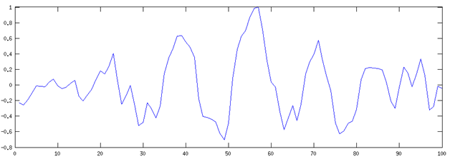
Signály ve škole i v reálném světě
Deterministický
Rovnice
Graf
Algoritmus
Kus kódu
Náhodný
Nevíme to jistě
Všechny různé
Primárně pro „přírodní“ a „biologické“ signály
Dokáže odhadnout parametry
}
Umíme počítat
Málo informací!

Slide 4
Příklady
Projev
Hudba
Video
Směnné kurzy měn
Technické signály (diagnostika)
Měření (čehokoliv)
… téměř všechno

Slide 5

Matematicky
Pouze s diskrétním čaem (vzorky) – v ISS se nebudeme zabývat náhodnými signály se spojitým časem.
Systém náhodných proměnných definovaný pro každé $n$
Prozatím se podíváme na každý čas samostatně
. . .

Slide 6
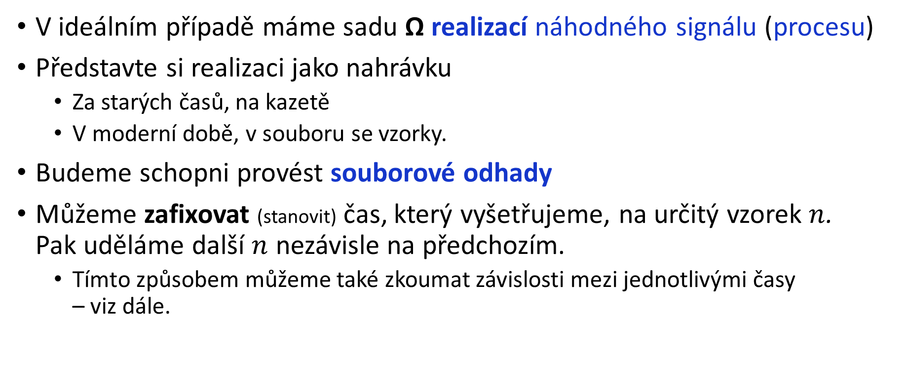
Soubor realizací – souborové odhady
V ideálním případě máme sadu Ω realizací náhodného signálu (procesu)
Představte si realizaci jako nahrávku
  Za starých časů, na kazetě
  V moderní době, v souboru se vzorky.
Budeme schopni provést souborové odhady
Můžeme zafixovat (stanovit) čas, který vyšetřujeme, na určitý vzorek $n$.
Pak uděláme další $n$ nezávisle na předchozím.
  Tímto způsobem můžeme také zkoumat závislosti mezi jednotlivými časy
  – viz dále.

Slide 7
Soubor realizací

Slide 8
n
8
Zafixujte n a vyberte všechny hodnoty
Odhadněte, co je potřeba – odhad bude platný pouze pro toto n

Slide 9
Rozsah náhodného signálu
Diskrétní rozsah
  Házení mincí
  Kostka
  Ruleta
  Bity z komunikačního kanálu
Reálný rozsah
  Síla větru
  Audio
  Směnný kurz CZK/EUR
  atd

Slide 10

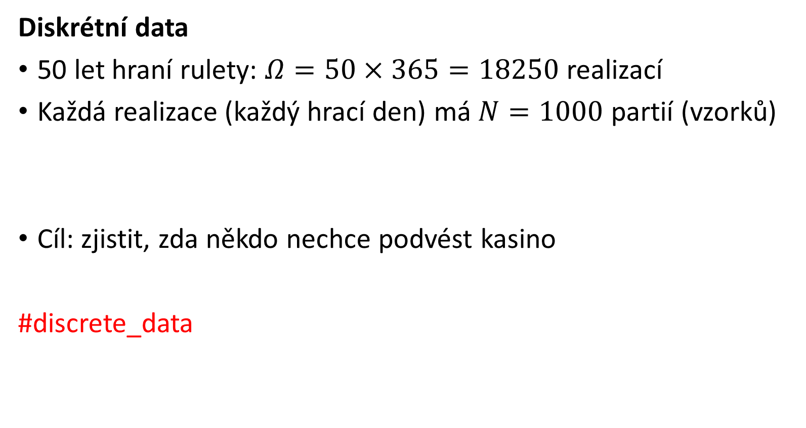
Příklady dat I
Diskrétní data
50 let hraní rulety: $Ω=50×365=18250$ realizací
Každá realizace (každý hrací den) má $N=1000$ partií (vzorků)
Cíl: zjistit, zda někdo nechce podvést kasino
#discrete_data

Slide 11
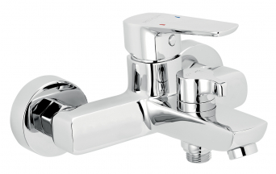
Příklady dat II
Spojítá data
Ω = 1068 realizací tekoucí vody
Každá realizace má 20 ms, F_{s} = 16 kHz, takže N = 320.
Cíl: zjistit spektrální vlastnosti hadiček (případně použít tekoucí vodu jako hudební nástroj)
#continuous_data

Slide 12
Plán
Úvod, terminologie a data pro zbytek této přednášky
Funkce popisující náhodné signály – distribuční funkce (CDF), pravděpodobnosti a hustota pravděpodobnosti (PDF)
Vztah mezi dvěma časy – sdružené pravděpodobnosti a sdružená PDF
Momenty – průměr a rozptyl
Korelační koeficienty
Shrnutí

Slide 13
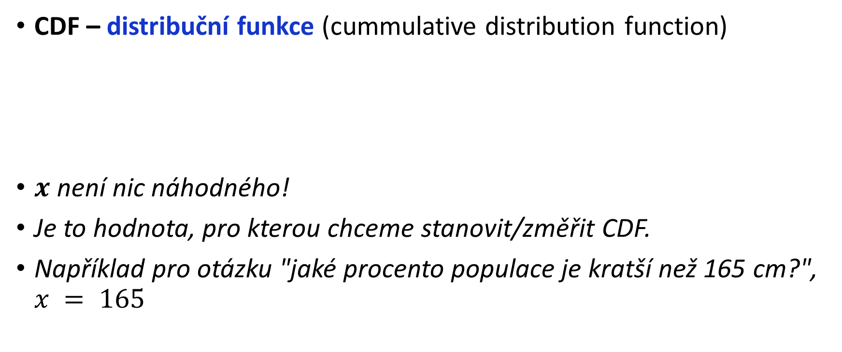
Popis náhodného signálu pomocí funkcí
CDF – distribuční funkce (cummulative distribution function)
$x$ není nic náhodného!
Je to hodnota, pro kterou chceme stanovit/změřit CDF.
Například pro otázku "jaké procento populace je kratší než 165 cm?", $x = 165$

Slide 14
Odhad pravděpodobnosti čehokoliv

Slide 15
Odhad CDF z dat
F(x,n)
x
Jak rozdělit osu x?
Dostatečně jemně
Ale není to užitečné v případě, že odhad je po celou dobu stejný.

Slide 16
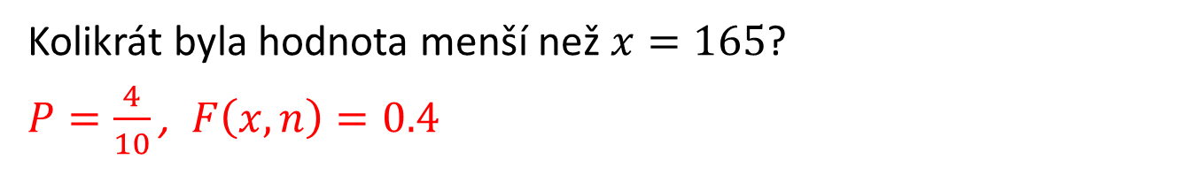
n
16
Kolikrát byla hodnota menší než $x=165$?
$P=\frac{4}{10}$ , $F\left(x,n\right)=0.4$

Slide 17
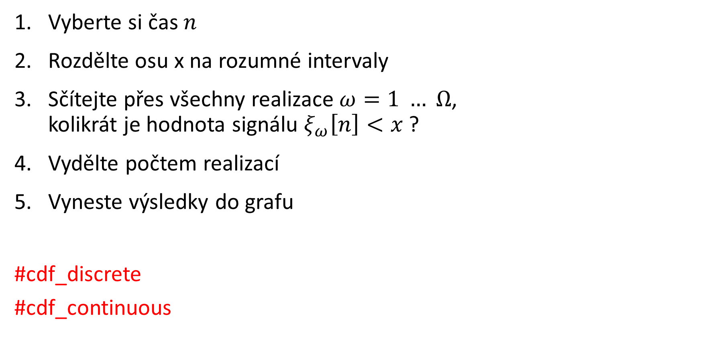
Odhady na základě našich dat
Vyberte si čas $n$
Rozdělte osu x na rozumné intervaly
Sčítejte přes všechny realizace $ω=1 … Ω$,
kolikrát je hodnota signálu $ξ_{ω}\left[n\right]<x$?
Vydělte počtem realizací
Vyneste výsledky do grafu
#cdf_discrete
#cdf_continuous

Slide 18
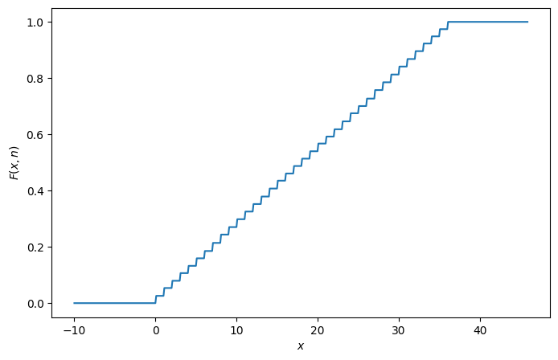
Distribuční funkce (CDF) pro DISKRÉTNÍ data
n = 501 # Fixujeme zvolené "n"
data = ROULETTE[:,n] # Vybíráme sloupec dat odpovídající indexu "n"
xall = np.arange(-10,46,0.1) # Definujeme rozsah hodnot, který odpovídá rozumným hodnotám pro ruletu
Fxn = np.zeros(xall.shape) # Připravujeme pole o tvaru jako "xall" pro uložení hodnot distrib. fce
for (ii,x) in enumerate(xall): # Iterujeme přes indexy a hodnoty z "xall"
Fxn[ii] = np.sum(data < x) / OMEGAroulette # Pro každé "x" počítáme relativní četnost hodnot menších než "x"

Slide 19
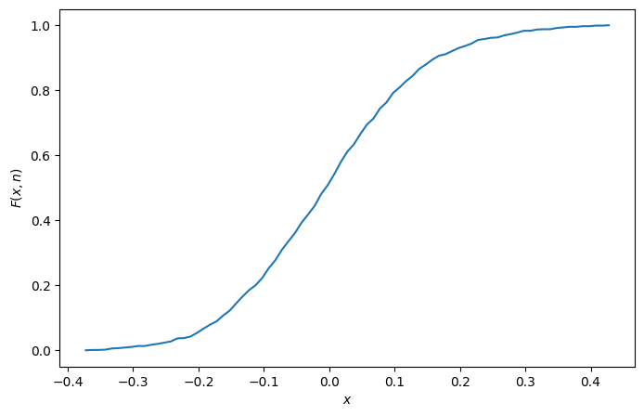
Distribuční funkce (CDF) pro SPOJITÁ data
n = 159 # Fixujeme zvolené "n"
data = WATER[:,n] # Vybíráme sloupec dat odpovídající indexu "n"
xall = np.arange(np.min(data),np.max(data),0.01) # Rozsah hodnot je určen MIN a MAX hodnotou dat
Fxn = np.zeros(xall.shape) # Připravujeme pole o tvaru jako "xall" pro uložení hodnot distrib. fce
for (ii,x) in enumerate(xall): # Iterujeme přes indexy a hodnoty z "xall"
Fxn[ii] = np.sum(data < x) / OMEGAwater # Pro každé "x" počítáme relativní četnost hodnot menších než "x"

Slide 20

Pravděpodobnosti hodnot
Diskrétní rozsah – OK
Obsah pravděpodobností je
Odhad pomocí počtů

Slide 21
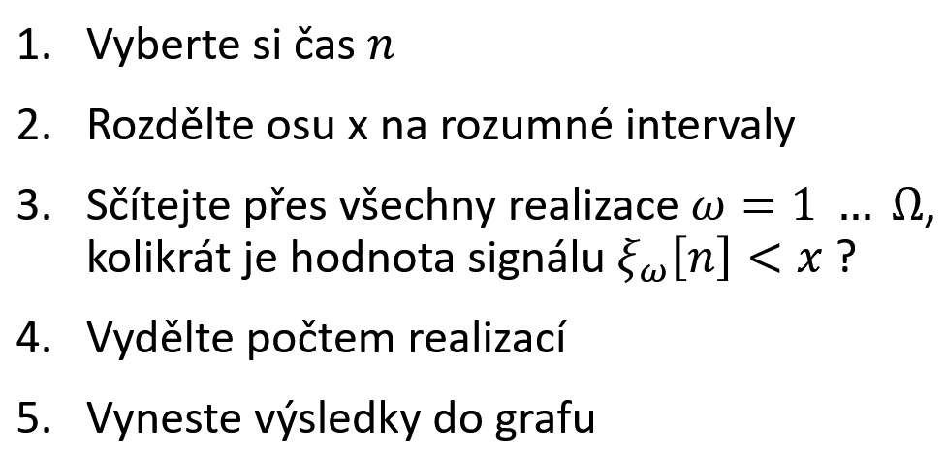
Odhady na našich diskrétních datech
Příklad pro ruletu: n = 501, možné hodnoty X_{i} jsou 0 … 36, v případě, že je ruleta dobře vyvážená, měli bychom vidět pravděpodobnosti kolem
1/37 = 0.027
#proba_discrete
Nezobrazují se stejné (očekávané) hodnoty?
=> Nedostatek dat!

Slide 22
Spojitý rozsah
Nesmysl nebo nula…
=> Potřebuje hustotu pravděpodobnosti!

Slide 23
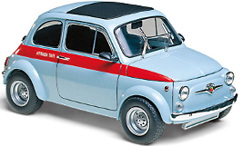
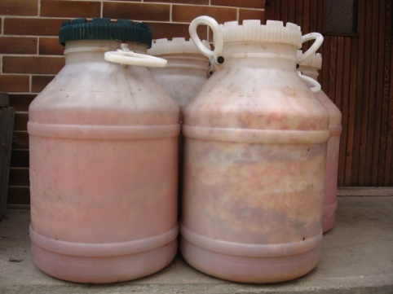
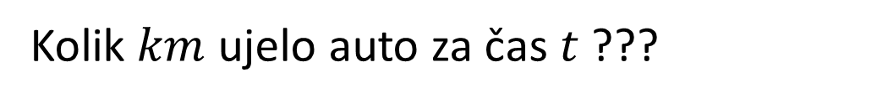
Příklady z reálného světa
Kolik $km$ ujelo auto za čas $t$ ???
Rychlost:
Hustota
Jaká je hmotnost kvasu zde, v souřadnicích $x, y, z$ ???

Slide 24
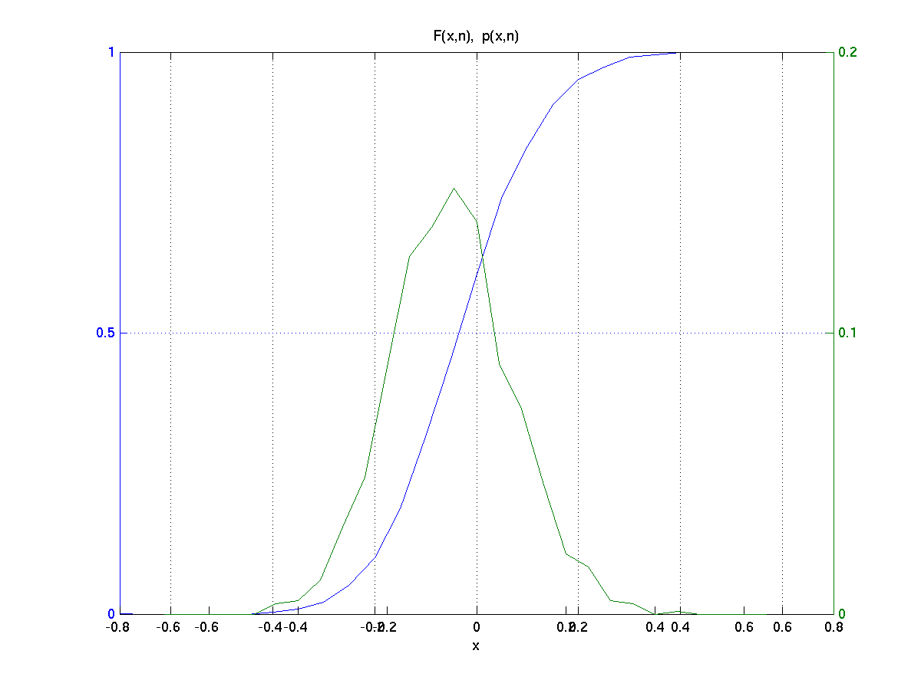

Funkce hustoty rozdělení pravděpodobnosti – PDF
Je definován jako odvození distribuční funkce přes $x$
Lze vypočítat numericky
(vzpomeňte si na 1. přednášku
o matematice).
#pdf_continuous_derivation
My však chceme něco
jednoduššího pro odhad
PDF přímo z dat

Slide 25
Můžeme to odhadnout snadněji?
Použijme to, co víme o ostatních hustotách – potřebujeme definovat intervaly
Rychlost lze odhadnout jako vzdálenost ujetou přes časový interval (1D interval)
Fyzickou hustotu lze odhadnout jako hmotnost na malém objemu
(3D interval)
Hustotu pravděpodobnosti lze odhadnout jako pravděpodobnost v intervalu na ose x
Pravděpodobnosti hodnot jsou nesmysly, ale můžeme použít pravděpodobnosti intervalů – „chlívky“ !

Slide 26


Kroky odhadu PDF z dat
Definujte vhodné „chlívky“ – intervaly na ose x,
  jednotné intervaly se šířkou Δ usnadní odhad.
Odhadněte histogramu – počty datových hodnot v jednotlivých „chlívcích“
Převeďte histogram na pravděpodobnosti nad jednotlivými „chlívky“ – vydělit počtem realizací
Převeďte pravděpodobnosti na hustoty pravděpodobnosti – dělení šířkou „chlívků“:
#pdf_continuous_histogram

Slide 27
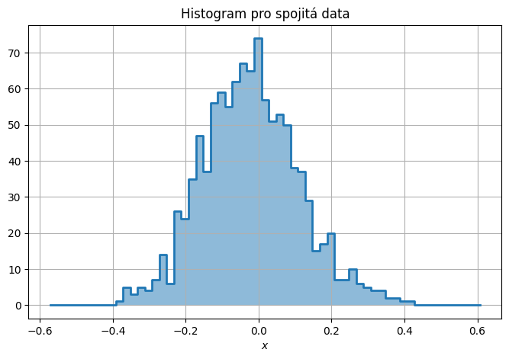
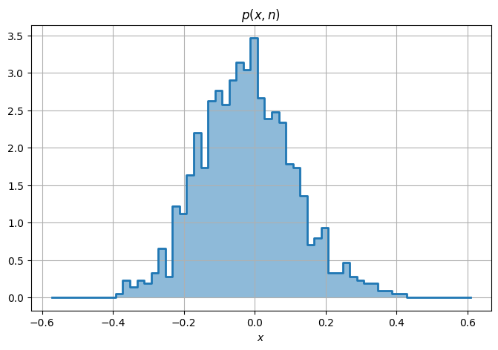
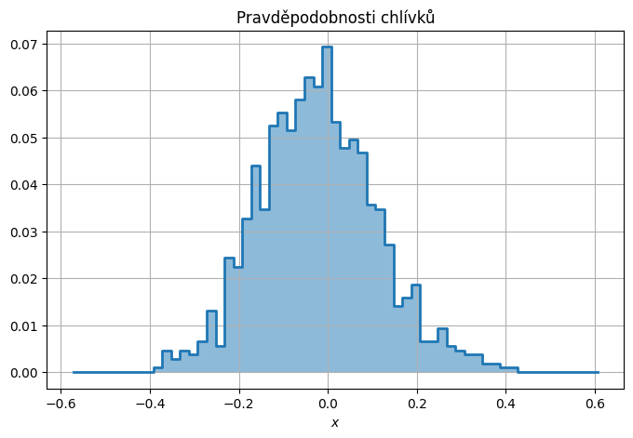

Slide 28


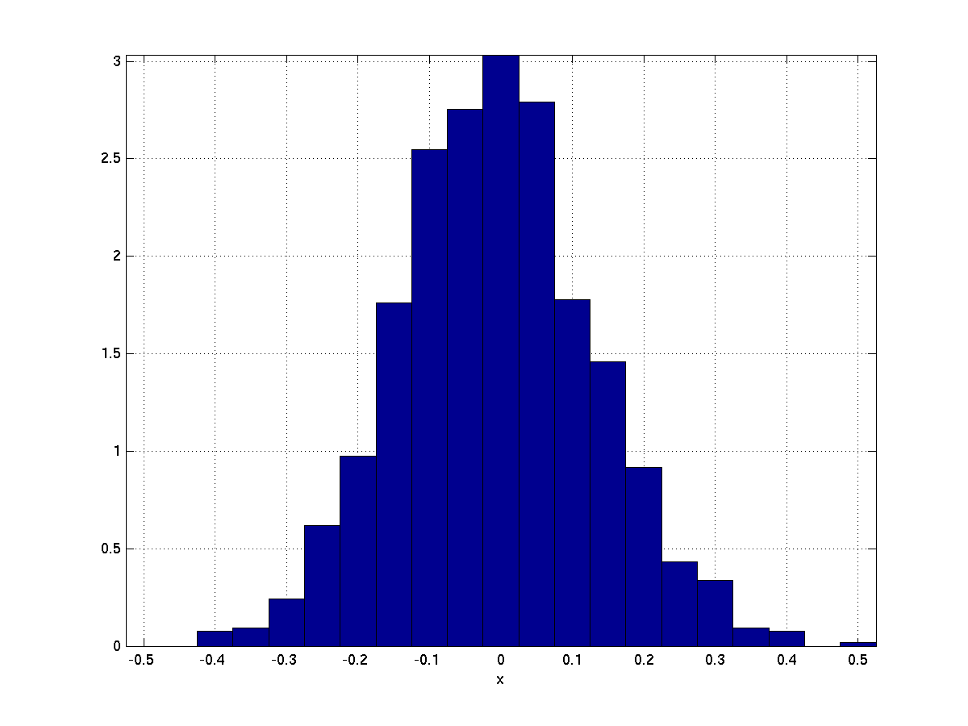
Kontrola – celé si to ověříme
Co takhle integrál hustoty nad
všemi hodnotami proměnné?
Integrálem rychlosti za celou
dobu je celková vzdálenost
Integrálem fyzikální hustoty v celém
objemu je celková hmotnost
Integrál hustoty pravděpodobnosti
přes všechny hodnoty proměnné x je
celková hmotnost
pravděpodobnosti = 1
Můžeme to ověřit matematicky
#total_mass_check

Slide 29
Kontrola:
print("sum of histogram = ",np.sum(hist))
print("sum of bin probabilities = ",np.sum(Pxn))
print("sum of p(x,n) values = ",np.sum(pxn))
print("integral of p(x,n) = ", np.sum(pxn) * DELTA)
sum of histogram = 1068
sum of bin probabilities = 1.0
sum of p(x,n) values = 50.0
integral of p(x,n) = 1.0

Slide 30
Plán
Úvod, terminologie a data pro zbytek této přednášky
Funkce popisující náhodné signály – distribuční funkce (CDF), pravděpodobnosti a hustota pravděpodobnosti (PDF)
Vztah mezi dvěma časy – sdružené pravděpodobnosti a sdružená PDF
Momenty – průměr a rozptyl
Korelační koeficienty
Shrnutí

Slide 31
Sdružená pravděpodobnost nebo sdružená hustota pravděpodobnosti
Chceme studovat vztahy mezi vzorky v různých časech
  Dobré pro studium závislostí v čase
  A později pro spektrální analýzu
Jsou nezávislí nebo existuje propojení?
Definujeme sdružené pravděpodobnosti pro signály s diskrétními hodnotami
a sdruženou funkci hustoty rozdělení pravděpodobnosti pro signály se spojitými hodnotami

Slide 32
Princip – počítání ve dvou různých časech
n₁
n₂

Slide 33
Odhady – otázky s "a zároveň"
Něco v čase n₁
A ZÁROVEŇ
Něco v čase n₂

Slide 34
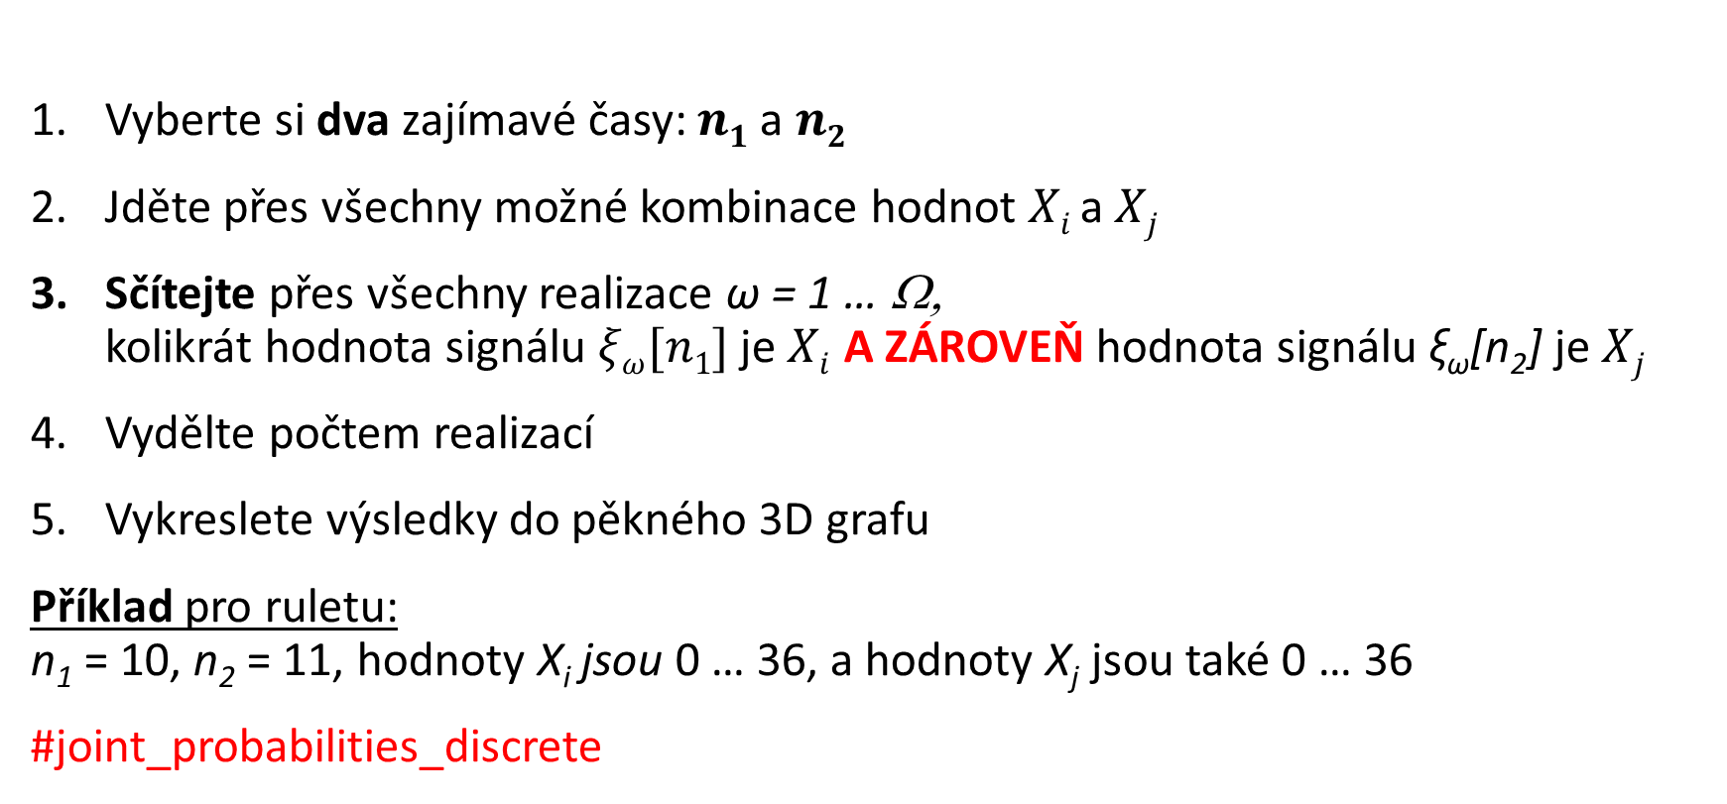
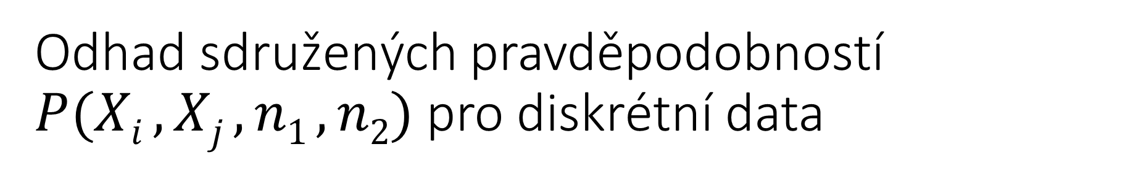
Odhad sdružených pravděpodobností $P(Xi , Xj , n1 , n2)$pro diskrétní data
Vyberte si dva zajímavé časy: $n1$ a $n2$
Jděte přes všechny možné kombinace hodnot $Xi$a $Xj$
Sčítejte přes všechny realizace ω = 1 … Ω,
kolikrát hodnota signálu $ξω[n1]$ je $Xi$ A ZÁROVEŇ hodnota signálu ξ_{ω}[n₂] je $Xj$
Vydělte počtem realizací
Vykreslete výsledky do pěkného 3D grafu
Příklad pro ruletu:
n₁ = 10, n₂ = 11, hodnoty X_{i} jsou 0 … 36, a hodnoty X_{j} jsou také 0 … 36
#joint_probabilities_discrete

Slide 35
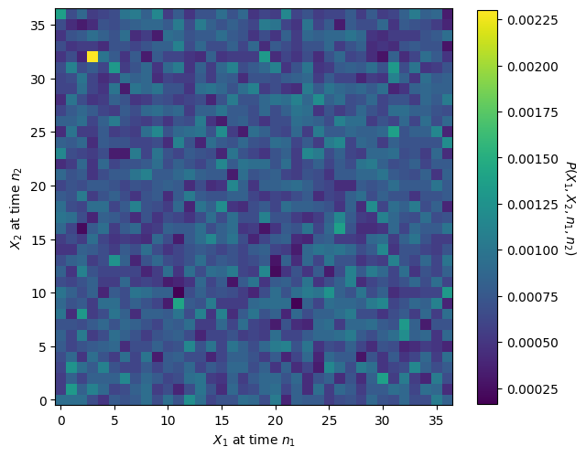
Sdružená pravděpodobnost – Diskrétní
X1all = np.arange(0,36+1) # Rozsah možných hodnot pro ruletu (žádné jiné nemá)
X2all = np.arange(0,36+1) # Rozsah možných hodnot pro ruletu (žádné jiné nemá)
n1 = 10 # Fixace "n" prvního zajímavého času
n2 = 13 # Fixace "n" druhého zajímavého času
data1 = ROULETTE[:,n1] # Data odpovídající prvnímu "n"
data2 = ROULETTE[:,n2] # Data odpovídající druhému "n"
# Příprava pole pro sdruženou pravděpodobnost
PX1X2n1n2 = np.zeros((X1all.size, X2all.size))
for ii,X1 in enumerate(X1all): # Iterace přes řádky matice
for jj,X2 in enumerate(X2all): # Iterace přes sloupce matice
# Výpočet sdružené pravděpodobnosti
PX1X2n1n2[ii,jj] = np.sum((data1 == X1) & (data2 == X2)) / OMEGAroulette

Slide 36
Interpretace výsledků
n₁ = 10, n₂ = 11: hodnoty P(X_{i} , X_{j} , n₁ , n₂ ) jsou hlučné, ale víceméně kolem 1 / 37² = 0.00073 což se očekává u dobře vyvážené rulety.
n₁ = 10, n₂ = 10: díváme se na stejný čas, proto uvidíme pravděpodobnosti P(X_{i} , n) na diagonále, 1 / 37 = 0.027
n₁ = 10, n₂ = 13: něco podezřelého! Proč je hodnota
P(X_{i} =3, X_{j} =32, n₁ =10, n₂ =11) mnohem vyšší než ostatní?
  Vyzkoušejte i pro jiné páry n₁ a n₂ s n₂ – n₁ = 3 !
Nezobrazují se stejné (očekávané) hodnoty?
=> Nedostatek dat!

Slide 37
Spojitý rozsah – sdružená hustota pravděpodobnosti
Něco
v čase n₁
AND
Něco
v čase n₂
Pokud jde o odhad hustoty pravděpodobnosti pro jednočasovou funkci - p(x,n) - pravděpodobnosti nebudou fungovat...
Budeme muset pokračovat s 2D histogramem a provést normalizaci.
Vzpomeňte si, že se znovu ptáme na dva časy a
dvě události.

Slide 38
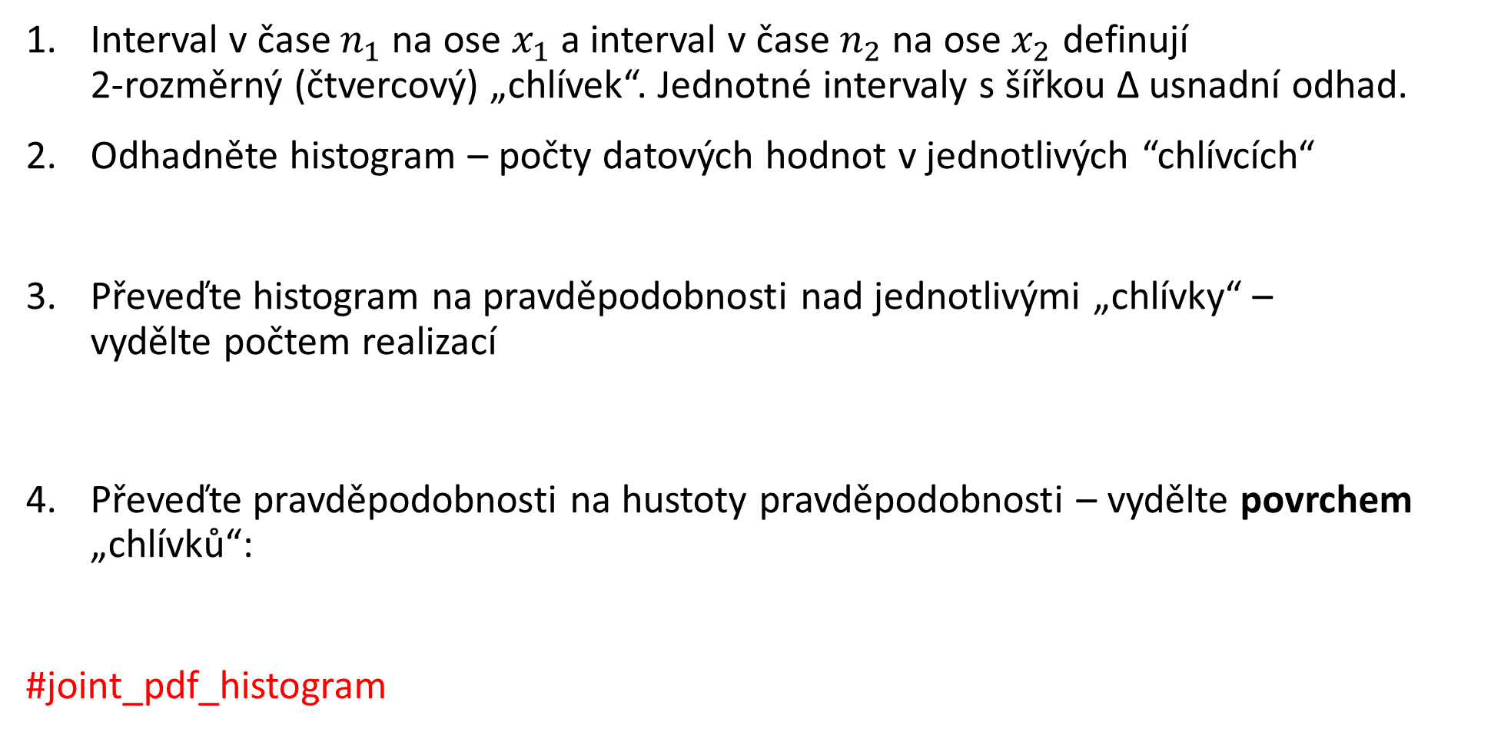
Odhad Sdružená PDF v „chlívcích“
Interval v čase $n_{1}$ na ose $x_{1}$ a interval v čase $n_{2}$ na ose $x_{2}$ definují
2-rozměrný (čtvercový) „chlívek“. Jednotné intervaly s šířkou Δ usnadní odhad.
Odhadněte histogram – počty datových hodnot v jednotlivých “chlívcích“
Převeďte histogram na pravděpodobnosti nad jednotlivými „chlívky“ –
vydělte počtem realizací
Převeďte pravděpodobnosti na hustoty pravděpodobnosti – vydělte povrchem „chlívků“:
#joint_pdf_histogram

Slide 39
Sdružená pravděpodobnost – Spojitá
n1 = 10 # Fixace "n" prvního zajímavého času
n2 = 11 # Fixace "n" druhého zajímavého času
DELTA = 0.03 # Šířka chlívků
data1 = WATER[:,n1] # Data pro první čas
data2 = WATER[:,n2] # Data pro druhý čas
datamin = np.min(np.concatenate((data1, data2))) # Nejmenší hodnota z obou vzorků
datamax = np.max(np.concatenate((data1, data2))) # Největší hodnota z obou vzorků
bins = np.arange(datamin,datamax,DELTA) # Rozsah chlívků dle dat

Slide 40
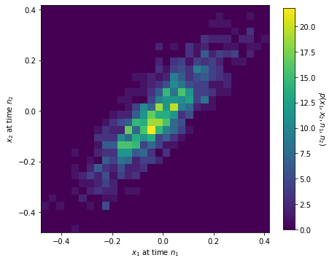
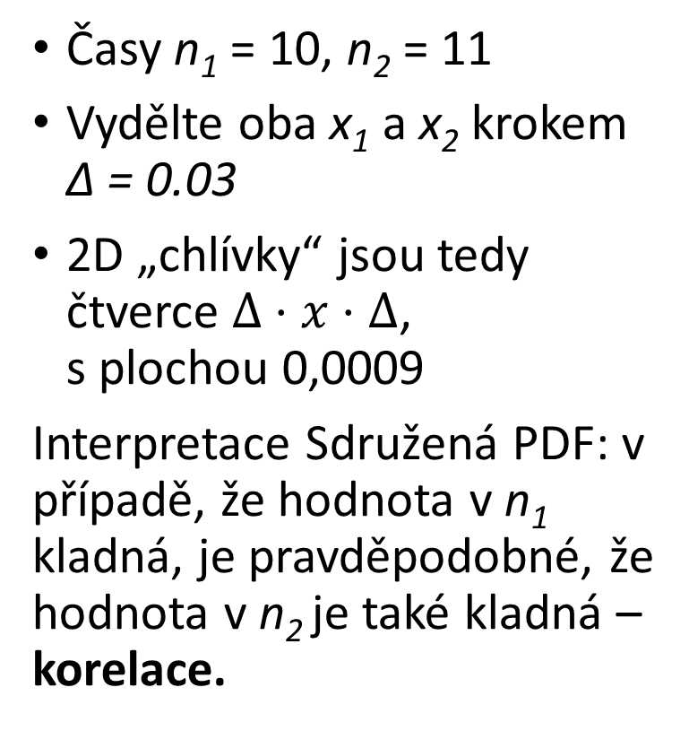
Příklad sdruženého odhadu PDF pro vodu
Časy n₁ = 10, n₂ = 11
Vydělte oba x₁ a x₂ krokem Δ = 0.03
2D „chlívky“ jsou tedy čtverce $Δ⋅x⋅Δ$,
s plochou 0,0009
Interpretace Sdružená PDF: v případě, že hodnota v n₁ kladná, je pravděpodobné, že hodnota v n₂ je také kladná –korelace.
2D „chlívek“

Slide 41
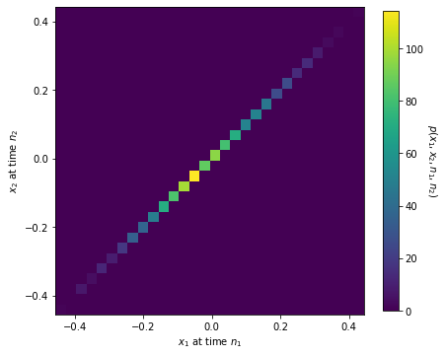
Sdružená PDF: n₁ = 10, a n₂ = 10
stejný vzorek, hodnoty p(x₁, x₂, n₁, n₂) jsou na diagonále a odpovídají standardnímu (NE sdruženému) PDF p(x, n)

Slide 42
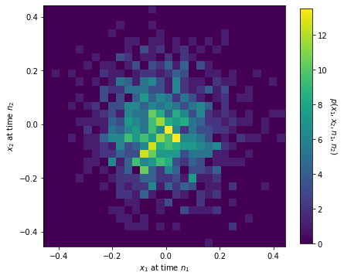
Sdružená PDF: n₁ = 10, a n₂ = 16
O vzorku nelze v čase n₂ mnoho říci, znalost vzorku v čase n₁ –
žádná korelace.

Slide 43
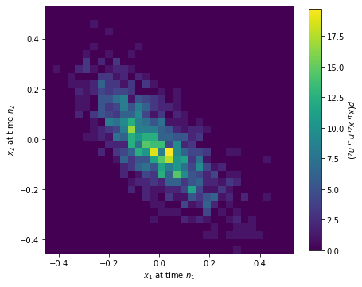
Sdružená PDF: n₁ = 10, and n₂ = 23
v případě, že hodnota v n₁ je kladná, je pravděpodobné, že hodnota
v n₂ je záporná – záporná korelace, anti-correlation.

Slide 44
Plán
Úvod, terminologie a data pro zbytek této přednášky
Funkce popisující náhodné signály – distribuční funkce (CDF), pravděpodobnosti a hustota pravděpodobnosti (PDF)
Vztah mezi dvěma časy – sdružené pravděpodobnosti a sdružená PDF
Momenty – průměr a rozptyl
Korelační koeficienty
Shrnutí

Slide 45
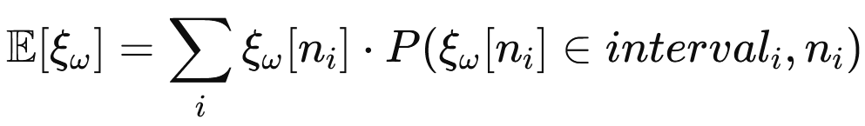
Momenty
Jednotlivá čísla charakterizující náhodný signál.
Stále jsme fixováni v čase n !
Momentem je očekávaná hodnota něčeho
  Výpočet závisí na charakteru náhodného signálu
  Součet pro diskrétní hodnoty (máme pravděpodobnosti)
  Integrál pro spojité hodnoty (máme hustoty pravděpodobnosti)

Slide 46

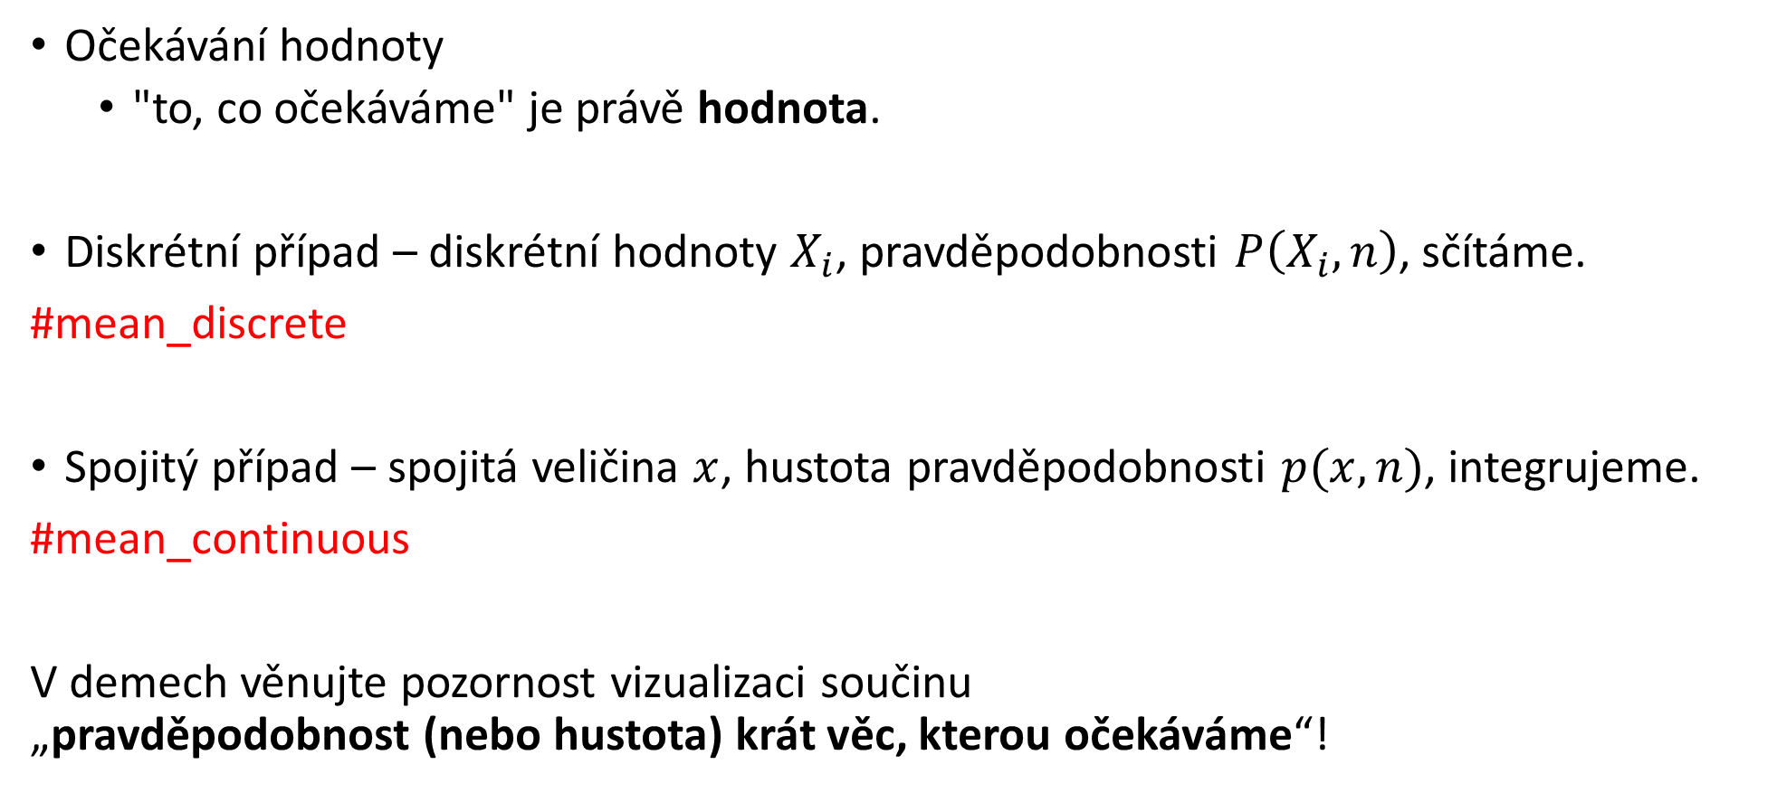
Střední hodnota (mean)
Očekávání hodnoty
  "to, co očekáváme" je právě hodnota.
Diskrétní případ – diskrétní hodnoty $X_{i}$, pravděpodobnosti $P\left(X_{i}, n\right)$, sčítáme.
#mean_discrete
Spojitý případ – spojitá veličina $x$, hustota pravděpodobnosti $p(x,n)$, integrujeme.
#mean_continuous
V demech věnujte pozornost vizualizaci součinu
„pravděpodobnost (nebo hustota) krát věc, kterou očekáváme“!

Slide 47
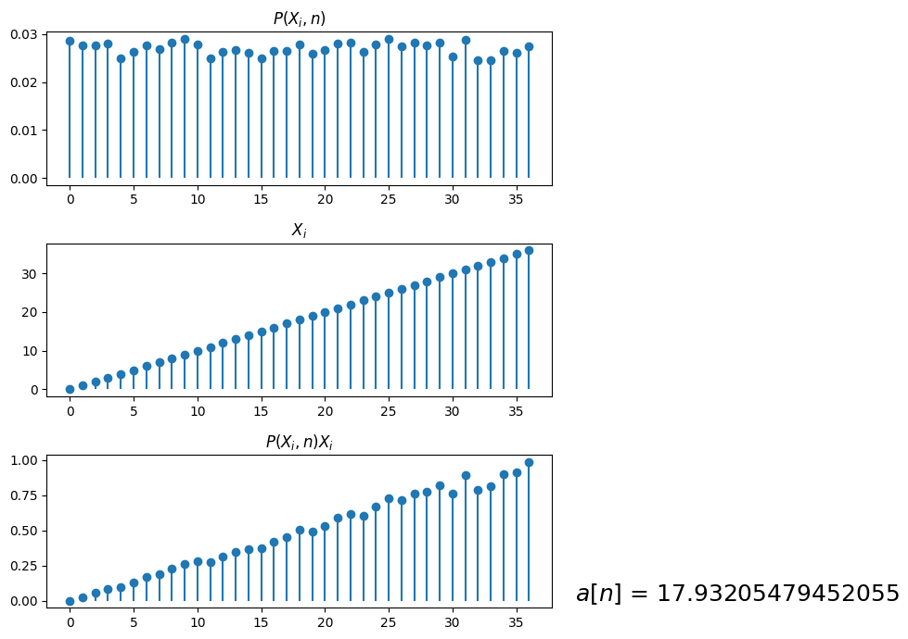
Průměr – Diskrétní
n = 10 # Fixace času "n"
data = ROULETTE[:,n] # Data odpovídající času "n"
Xiall = np.arange(0,36+1) # Možné hodnoty rulety
# Příprava pole pravděpodobností
Pxn = np.zeros(Xiall.shape)
for (ii,Xi) in enumerate(Xiall): # Iterace přes hodnoty
# Průměrná pravděpodobnost pro každou hodnotu
Pxn[ii] = np.sum(data == Xi) / OMEGAroulette

Slide 48
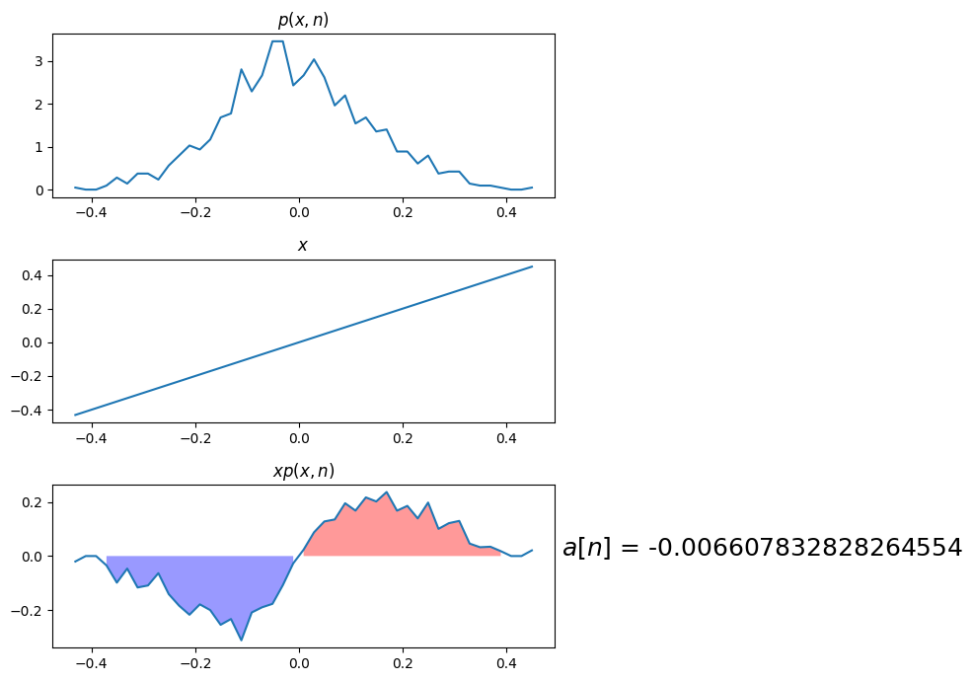
Průměr – Spojitý
n = 10 # Fixace času "n"
DELTA = 0.02 # Krok na ose "x"
data = WATER[:,n] # Data odpovídající času "n"
datamin = np.min(data) # Nejmenší hodnota v datech
datamax = np.max(data) # Největší hodnota v datech
# Rozsah chlívků
bins = np.arange(datamin,datamax,DELTA)
# Střední hodnoty chlívků
x = bins[:-1] + DELTA / 2

Slide 49
Rozptyl (variance, dispersion)
Očekávaná hodnota nulové střední hodnoty a druhé mocniny
  Souvisí s energií, výkonem…
Diskrétní případ – diskrétní hodnoty (X_{i} - a[n])², pravděpodobnosti P(X_{i} , n), sčítáme.
#variance_discrete
Spojitý případ – spojité hodnoty (x - a[n])², hustota pravděpodobnosti p(x,n), Integrujeme.
#variance_continuous
V demech věnujte opět pozornost vizualizaci součinu
“pravděpodobnost (nebo hustota) krát věc, kterou očekáváme” !

Slide 50
Rozptyl – Diskrétní
# Výpočet rozptylu
Droulette = np.sum(Pxn * (Xiall - aroulette) ** 2)
Rozptyl – Spojitý
# Střední hodnota pro rozptyl
expectationproduct = (x - awater) ** 2 * pxn
# Výpočet rozptylu
Dwater = np.sum(pxn * (x - awater) ** 2) * DELTA

Slide 51
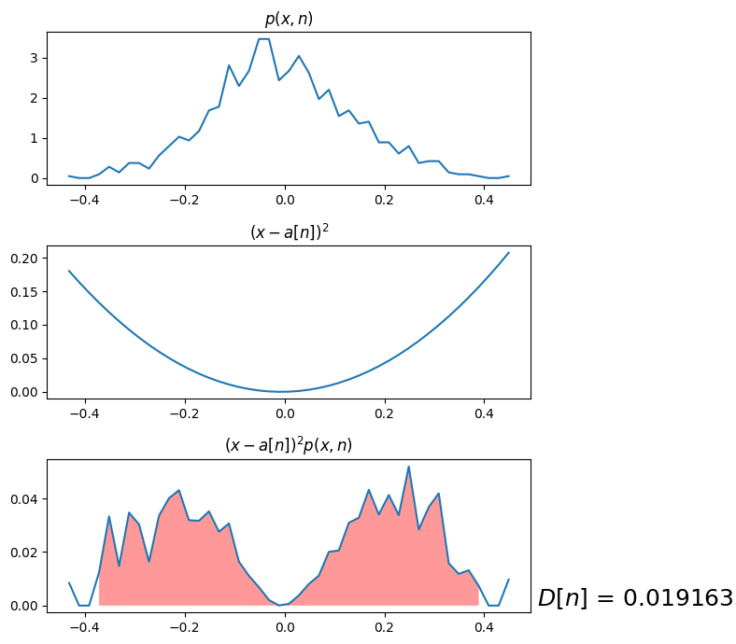
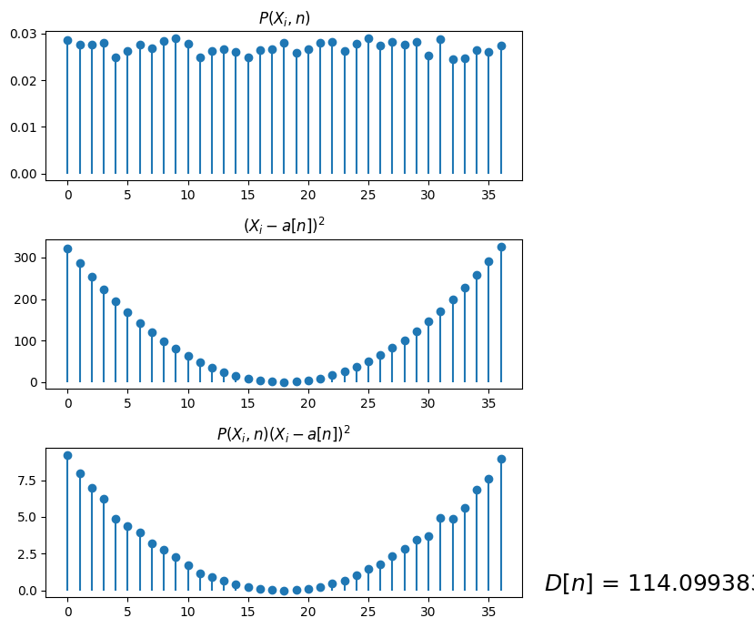

Slide 52
Souborové odhady střední hodnoty a rozptylu
n

Slide 53
Stačí vybrat data a použít vzorce známé ze střední školy!
Diskrétní hodnoty
#mean_variance_estimation_discrete
Spojité hodnoty
#mean_variance_estimation_continuous
Super, vzorce jsou úplně stejné!

Slide 54
Plán
Úvod, terminologie a data pro zbytek této přednášky
Funkce popisující náhodné signály – distribuční funkce (CDF), pravděpodobnosti a hustota pravděpodobnosti (PDF)
Vztah mezi dvěma časy – sdružené pravděpodobnosti a sdružená PDF
Momenty – průměr a rozptyl
Korelační koeficienty
Shrnutí

Slide 55
Korelační koeficient
Očekávání součinu hodnot ve dvou různých časech
  Jedna hodnota charakterizující
  vztah dvou různých časů
Diskrétní případ – diskrétní hodnoty X_{i} a X_{j,} sdružené pravděpodobnosti
P(X_{i} , X_{j} , n₁ , n₂), dvojitá suma (přes všechny hodnoty X_{i} a přes všechny hodnoty X_{j}).
#corrcoef_discrete
Spojitý případ – spojité hodnoty x_{i} a x_{j,} sdružená funkce hustoty pravděpodobnosti p(x₁ , x₂ , n₁ , n₂), dvojný integrál (přes všechny hodnoty x₁ a přes všechny hodnoty x₂ ).
#corrcoef_continuous
V demech věnujte opět pozornost
vizualizaci součinu „pravděpodobnost (nebo hustota) krát věc, kterou očekáváme“ (tentokrát ve 2D) !

Slide 56
Korelační koeficienty – Diskrétní
# Definice možných hodnot pro náhodné veličiny X1 a X2 na ruletě
X1all = np.arange(0, 36 + 1) # Ruleta obsahuje čísla od 0 do 36 (žádné další nejsou)
X2all = np.arange(0, 36 + 1) # Ruleta obsahuje čísla od 0 do 36 (žádné další nejsou)
n1 = 10 # Časový okamžik n1
n2 = 11 # Časový okamžik n2
data1 = ROULETTE[:, n1] # Hodnoty X1 v čase n1
data2 = ROULETTE[:, n2] # Hodnoty X2 v čase n2
# Inicializace matice společné pravděpodobnosti PX1X2n1n2
PX1X2n1n2 = np.zeros((X1all.size, X2all.size))
# Výpočet společné pravděpodobnosti P(X1, X2) pro časy n1 a n2
for ii, X1 in enumerate(X1all):
for jj, X2 in enumerate(X2all):
# Počet případů, kdy data1 == X1 A SOUČASNĚ data2 == X2, dělený celk. počtem vzorků
PX1X2n1n2[ii, jj] = np.sum((data1 == X1) & (data2 == X2)) / OMEGAroulette
# Tento kód provádí výpočet společné pravděpodobnosti pro dané časy n1 a n2.
# Výsledkem je matice PX1X2n1n2 obsahující pravděp. pro každou kombinaci hodnot X1 a X2.

Slide 57
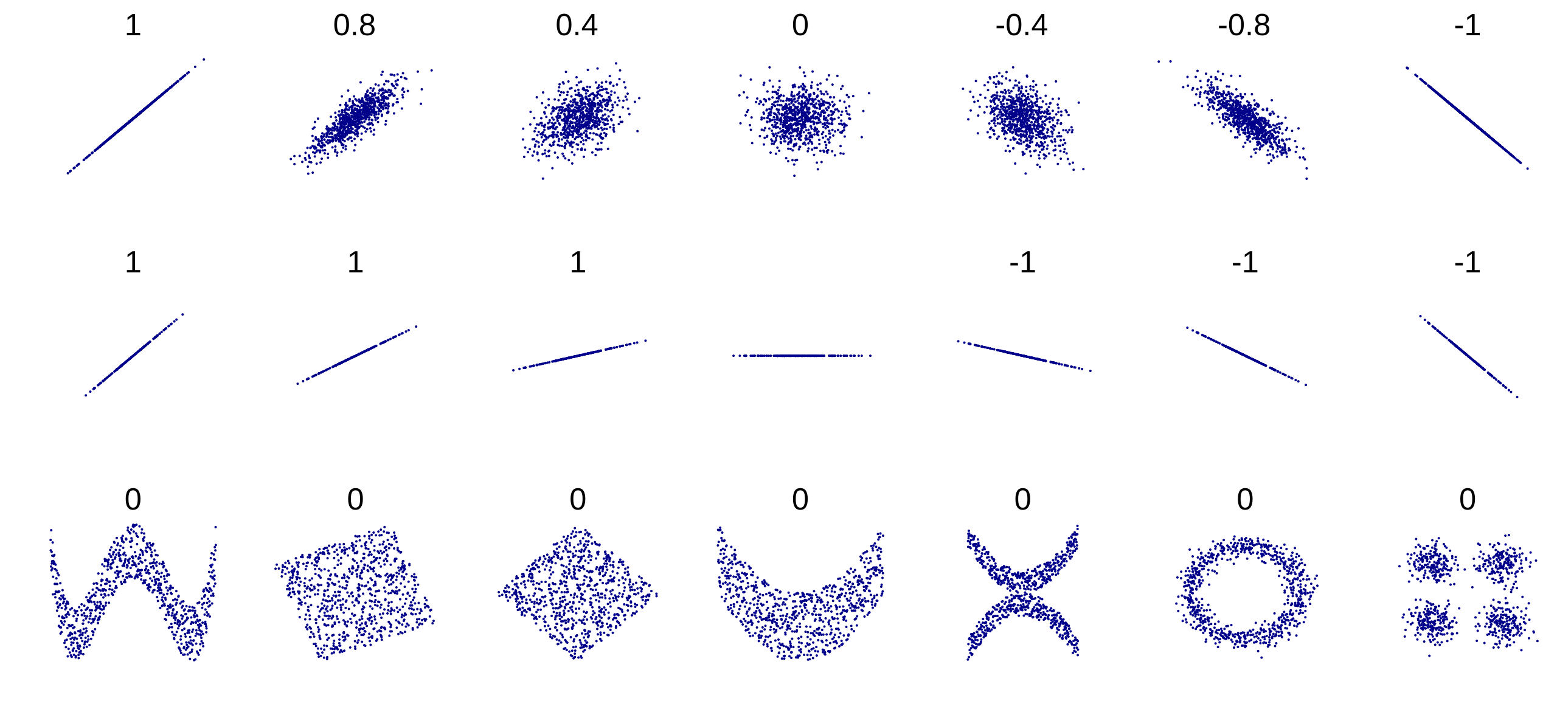

Slide 58
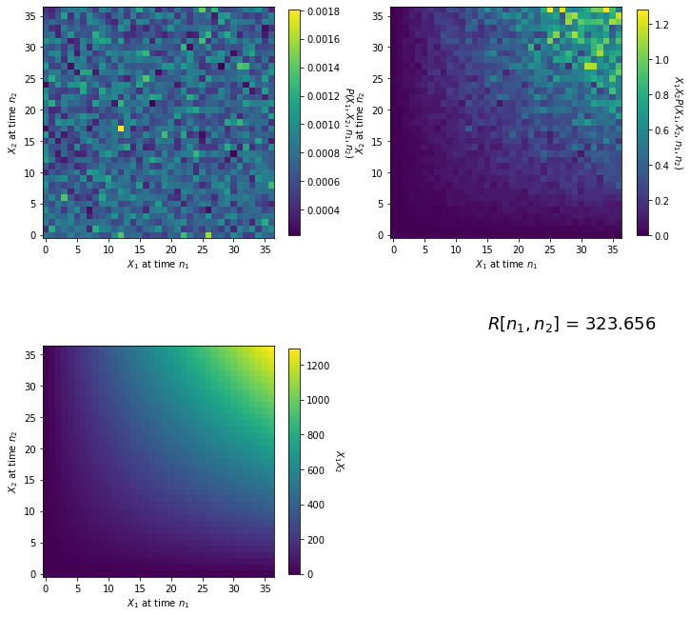
Diskrétní případ I
n₁ = 10, n₂ = 11
Určitá korelace
Ale hodnoty mají střední
hodnotu ... pokud ji odstraníme
323.6 – 18² = -0.4,
to je skoro nula …
Žádná korelace

Slide 59
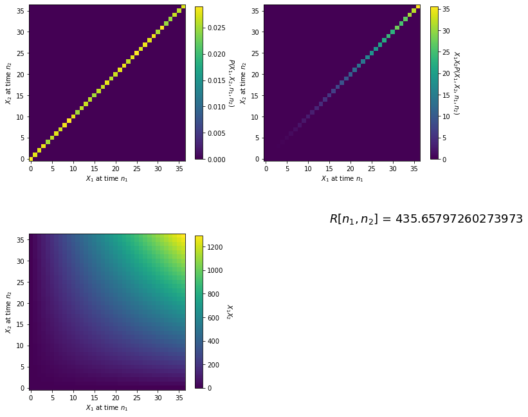
Diskrétní případ II
n₁ = 10, n₂ = 10
Ve stejný čas
Maximální korelace

Slide 60
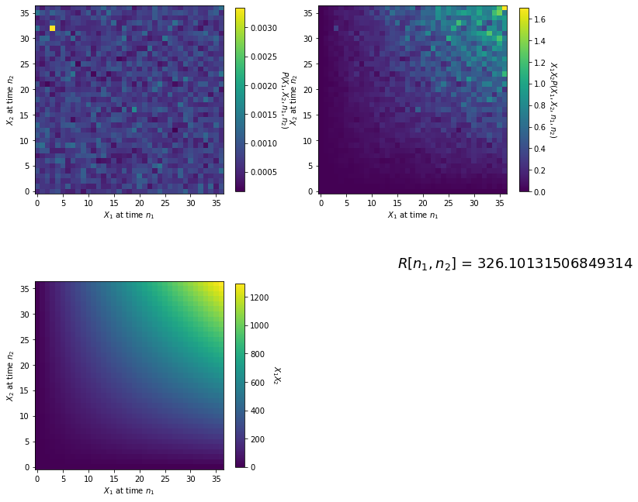
Diskrétní případ III
n₁ = 20, n₂ = 23
pokud odstraníme
druhou mocninu průměru
326.2 – 18² = 2.2,
To může něco znamenat!

Slide 61
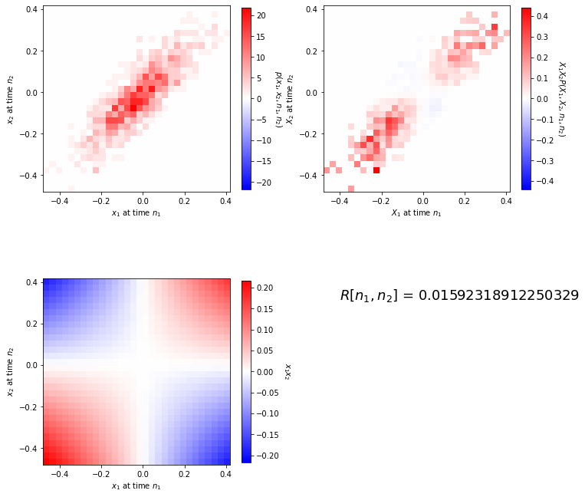
Spojitý případ I
n₁ = 10, n₂ = 11
Zkuste si představit součin
x₁ x₂ – sedlová funkce
Mapy byly upraveny tak,
aby zobrazovaly kladné
hodnoty červeně a
záporné modře
Převládají pozitivní části
Korelované

Slide 62
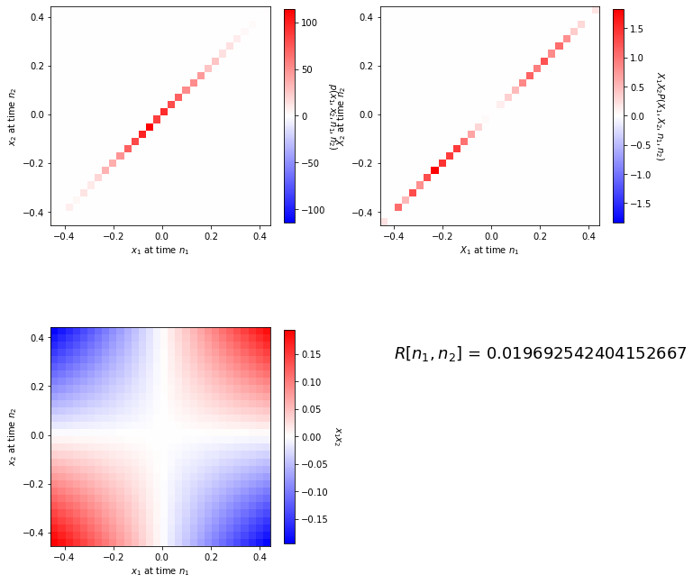
Spojitý případ II
n₁ = 10, n₂ = 10
Ve stejném čase
Maximální korelace

Slide 63
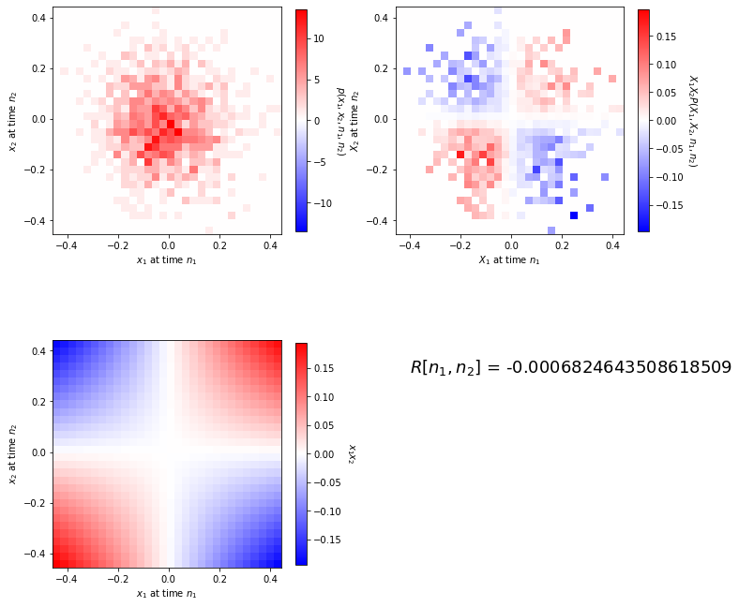
Spojitý případ III
n₁ = 10, n₂ = 16
Nelze říci nic o vzorku v
čase n₂ na základě znalosti
vzorku v čase n₁
Kladné části ruší
ty záporné
Žádná korelace

Slide 64
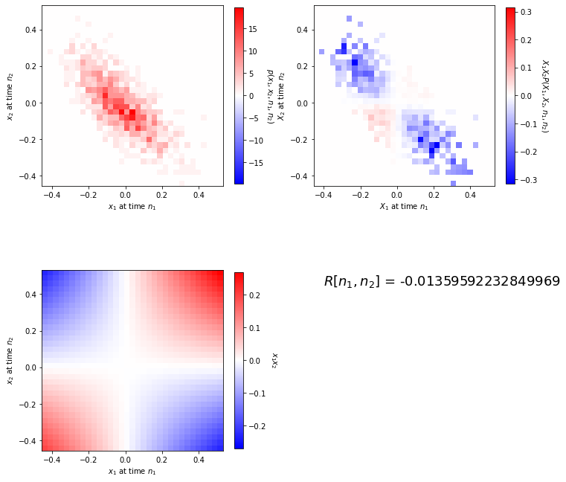
Spojitý případ IV
n₁ = 10, n₂ = 23
Pokud je vzorek v čase n₁
kladný, vzorek v čase n₂
bude pravděpodobně
záporný a naopak
Převládají záporné části
Záporná korelace,
antikorelace

Slide 65
Přímý souborový odhad korelačního koeficientu
n₁
n₂

Slide 66
Stačí vybrat data a vynásobit dva vzorky v každé realizaci + normalizovat
Diskrétní hodnoty
#corrcoef_estimation_discrete
Spojité hodnoty
#corrcoef_estimation_continuous
Super, vzorce jsou opět úplně stejné!

Slide 67
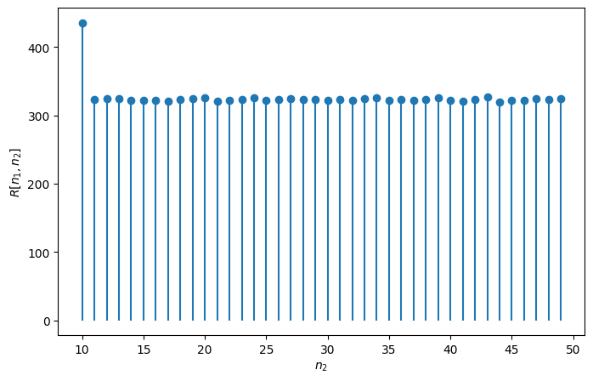
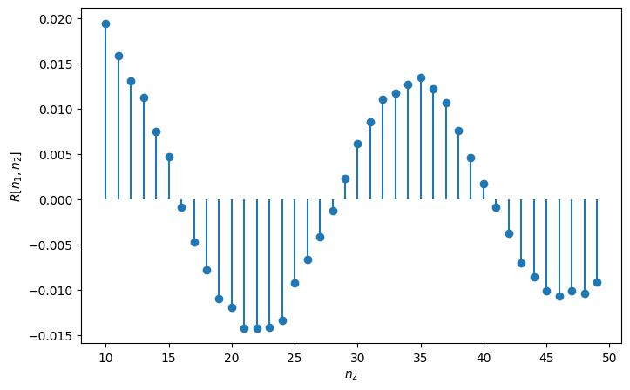
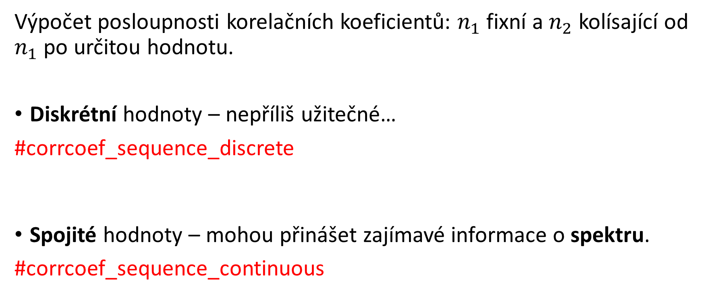
Výpočet posloupnosti korelačních koeficientů: $n_{1}$ fixní a $n_{2}$ kolísající od $n_{1}$ po určitou hodnotu.
Diskrétní hodnoty – nepříliš užitečné…
#corrcoef_sequence_discrete
Spojité hodnoty – mohou přinášet zajímavé informace o spektru.
#corrcoef_sequence_continuous

Slide 68
Plán
Úvod, terminologie a data pro zbytek této přednášky
Funkce popisující náhodné signály – distribuční funkce (CDF), pravděpodobnosti a hustota pravděpodobnosti (PDF)
Vztah mezi dvěma časy – sdružené pravděpodobnosti a sdružená PDF
Momenty – průměr a rozptyl
Korelační koeficienty
Shrnutí

Slide 69
SHRNUTÍ I.
Náhodné signály jsou velmi důležité
  Všude kolem nás
  Nesou informace
Diskrétní vs. spojitý rozsah
Nelze je přesně definovat, jiné prostředky popisu
  Soubor realizací
  Funkce – kumulativní distribuční funkce, pravděpodobnosti,
  hustota pravděpodobnosti
  Skaláry – okamžiky
  Chování mezi dvěma časy
    Funkce: sdružené pravděpodobnosti nebo sdružené soubory PDF.
    Skaláry: korelační koeficienty

Slide 70
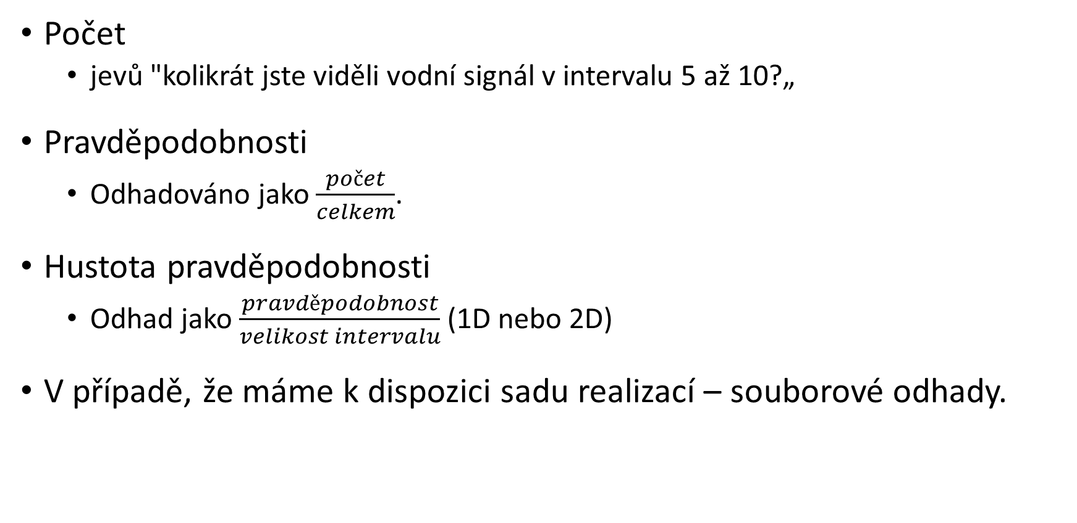
SHRNUTÍ II.
Počet
  jevů "kolikrát jste viděli vodní signál v intervalu 5 až 10?„
Pravděpodobnosti
  Odhadováno jako $\frac{počet}{celkem}$.
Hustota pravděpodobnosti
  Odhad jako $\frac{pravděpodobnost}{velikost intervalu}$ (1D nebo 2D)
V případě, že máme k dispozici sadu realizací – souborové odhady.

